Slide 1
Projet 4
La Chouette Agence

Slide 2
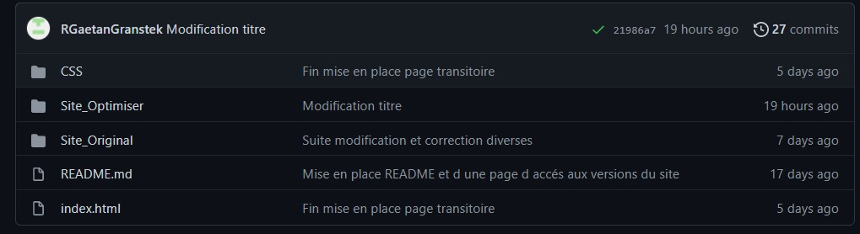
Présentation des Livrables (1/2)
J’ai créé mon repo github dans lequel j’ai ajouté :
La version originale du site
La version optimisée (le code source ne contient que la version optimisée)
Une page permettant d’accéder aux deux versions
J’ai effectué un commit à chaque modification.

Slide 3
Présentation des Livrables (2/2)
J’ai réalisé un audit du site original que j’ai trié en 10 recommandations.
Puis j’ai fait un rapport comparatif (sources incluses pour chaque document) qui comprend :
Les résultats des validateurs
Le Schéma comparatif de la structure HTML
Les différents comparatifs SEO, vitesse et accessibilité (GTmatrix, web dev, LightHouse,...)(Démonstration)

Slide 4
Recommandation n°1 (l’amélioration du Crawling(exploration))
Présence de liens vers index.html, j’ai donc utilisé une balise canonique afin de définir la page comme étant la version originale pour éviter l’indexation inutile de ces liens.
La page2 ne correspond pas au contenu, je l’ai renommer contact.html et j’ai mis à jour tous les liens pointant vers elle afin de donner de meilleures informations aux moteurs de recherche et aux utilisateurs.

Slide 5

Recommandation n°2 (La structure du site)
La langue du site n’étant pas défini, j’ai utiliser l’attribut ‘FR’ qui correspond au pays cible.
J’ai défini un titre pour chaque page ainsi qu’une description en adéquation avec le nom et le domaine du site tout en exploitant au mieux les mots Entreprise webdesign Lyon.
J’ai restructuré l’html en revoyant la sémantique par l’ajout de titre h.., ainsi que des balises header, main, footer. (Structure HTML)
J’ai ajouté les balises ALT aux images pour améliorer le référencement.
J’ai supprimé la balise meta Keyword qui est complètement ignoré par Google.

Slide 6
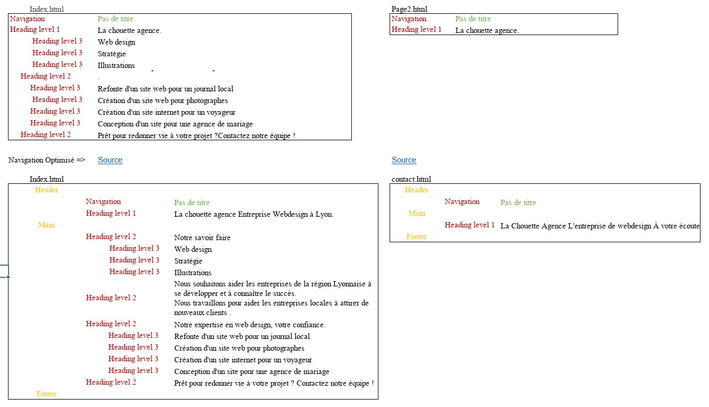
Retour

Slide 7
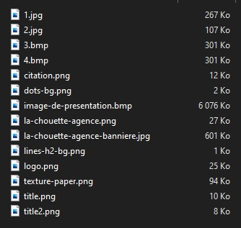
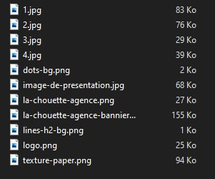
Recommandation n°3 (Amélioration de la vitesse)
Certaines photos ont une taille trop importante, je les ai donc compressé.
Les scripts s’exécutaient pendant le chargement des pages html, j’ai choisi de les décalés en fin de chargement de celles-ci avec l’attribut defer.
Vitesse 1 Vitesse 2

Slide 8
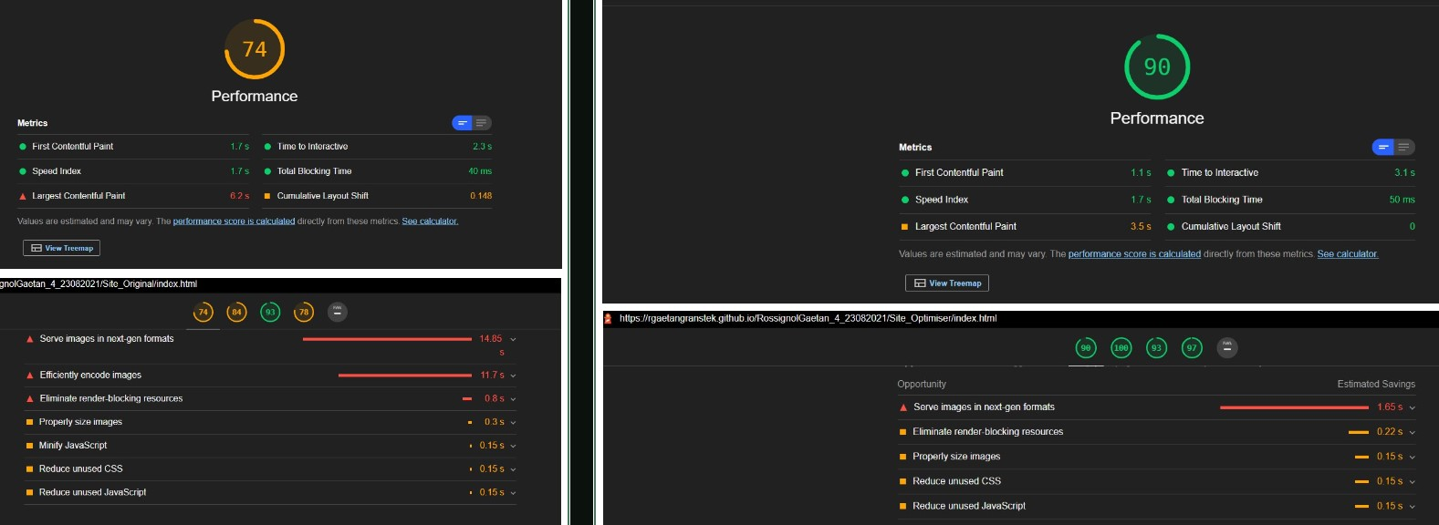
Retour

Slide 9
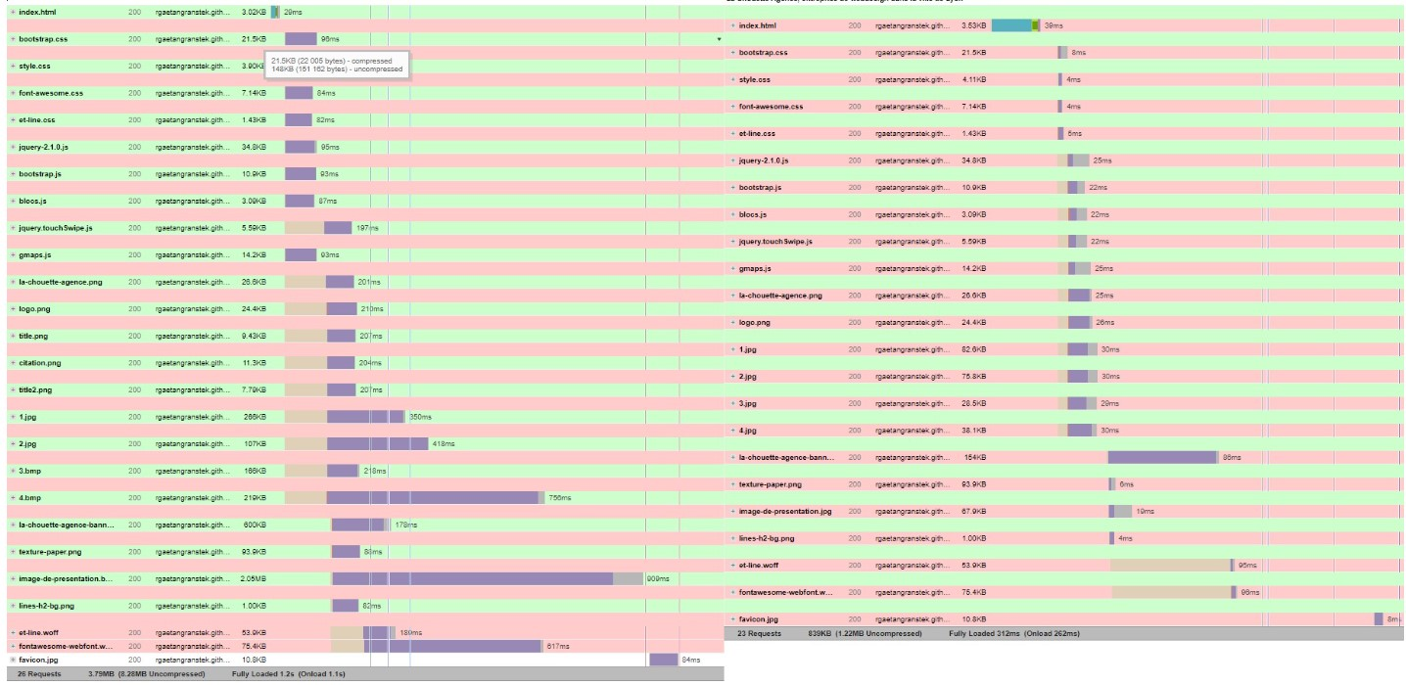
Retour

Slide 10
Recommandation n°4 (Visibilité du contenu)
Présence de contraste trop faible pour correspondre aux exigences du WCAG, j’ai donc modifié les couleurs de fond et de police tout en respectant la maquette originale. Contraste
Certaines polices sont trop petites (11px), j’ai donc augmenté leurs tailles minimal à 16px, Google indexant en mobile-first, le contenu doit être lisible confortablement sur celui-ci.

Slide 11
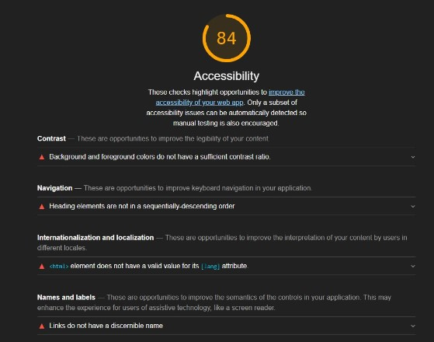
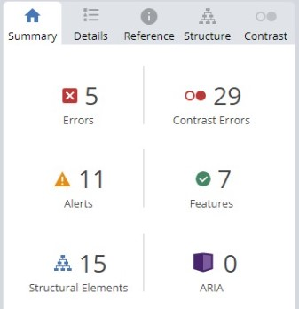
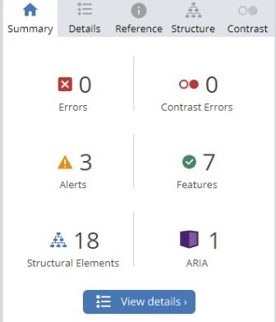
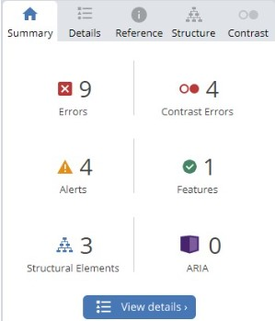
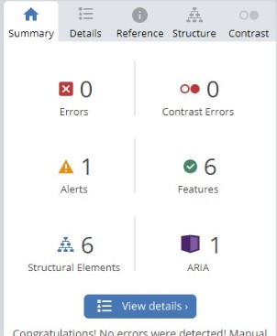
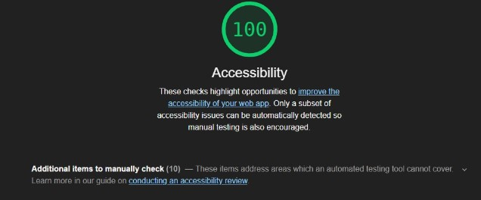
.
Retour
.

Slide 12

Recommandation n°5 (Le responsive)
Le texte sous forme d’image n’est pas indexé par Google de plus celui-ci empêche le bon fonctionnement du responsive. En version mobile cela provoque l’apparition d’une barre de scroll horizontal. J’ai donc remplacé les images par du texte.
Ceci =>
Devient =>

Slide 13
Recommandation n°6 (Le Black Hat)
Présence de texte dissimulé, Google n’aime pas ce genre de pratique cela peut engendrer un déclassement voir des sanctions plus importantes. Le contenu inutile à donc été supprimé et le contenu pertinent mis visible pour l’utilisateur. Anciennement dissimulé
Les liens d’annuaires présents n’ont aucun rapports avec le contenu de notre page. Google pénalisant se genre de liens, j’ai donc supprimé les annuaires.

Slide 14

Retour

Slide 15

Recommandation n°7 (Améliorer le référencement)
Les titres, les descriptions et les titres H.. n’utilisent pas les mots clés. J’ai donc mis en place un titre, une description et placé un titre H1 en utilisant les mots clés Entreprise webdesign Lyon tout en respectant l’utilisateur.

Slide 16
Recommandation n°8 (Les Backlinks)
Aucune présence des réseaux sociaux dans les méta. J’ai donc mis en place la méta Open Graph qui nous permet de partager notre contenu sur les réseaux sociaux et une méta Twitter Card qui enrichie les partages de liens avec des données média préalablement choisie. Réseaux Sociaux
Pour les partenaires il y a un manque de cohérence avec le sujet de notre site, aucun changement effectué. Cependant un meilleur choix de partenaire permettrait d’obtenir plus de trafic vers notre site.

Slide 17
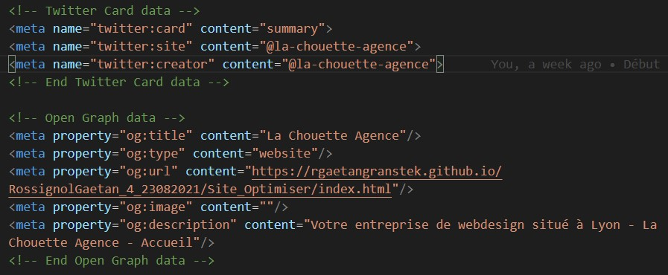
Retour

Slide 18
Recommandation n°9 (La navigation utilisateur)
Les inputs ne contiennent pas assez d’informations, j’ai donc rajouté les placeholders, les id, les names et les titres afin de mieux aiguiller l’utilisateur. Input
L’un des accès à la page contact est différent des autres, il est préférable de conserver un même système d’accès au contenu de façon à ne pas perdre l’utilisateur. J’ai donc mis à jour le bouton. Bouton

Slide 19
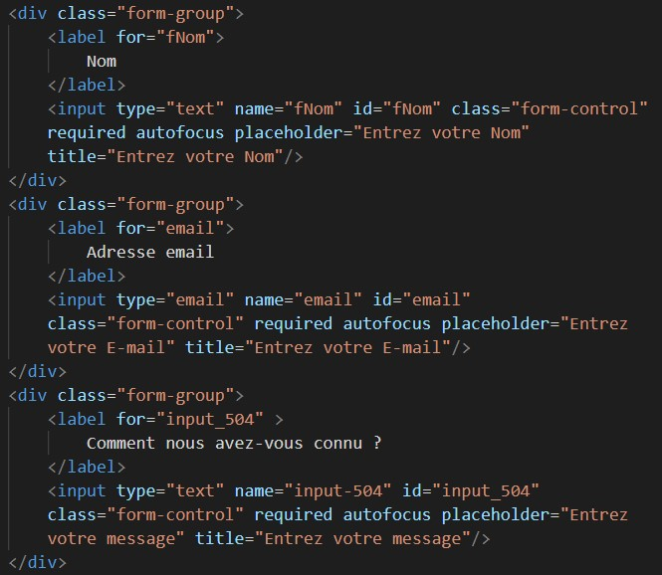
Retour

Slide 20
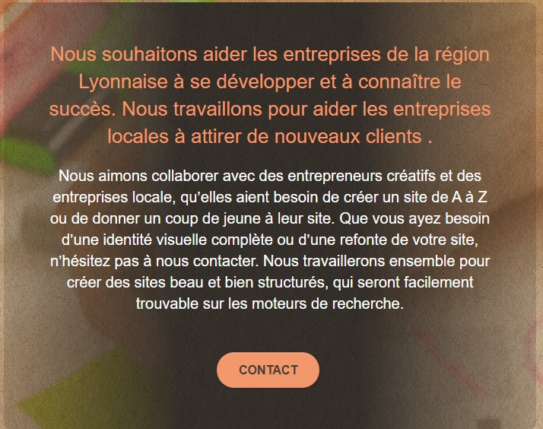

Retour

Slide 21
Recommandation n°10 (La Veille SEO)
Le site ne comporte aucune veille SEO. J’ai donc mis en place la Google search console pour permettre d’optimiser nos pages, de suivre nos performances SEO, de trouver les mots-clés à travailler, et également de gérer nos liens. Cela nous permet d’améliorer la qualité du référencement de notre site.
La mise en place de Google analytics serait un plus pour analyser le trafic de notre site.

